Slide 1
TIÊU CHẢY VÀ TÁO BÓN
Nội dung
Lớp: K20YDH 8
Nhóm: 7
Thành viên:
Phạm Thị Ly
Huỳnh Châu Ngân
Chế Thị Thanh Hương
Đặng Thị Thanh Hiền
Đào Thị Thanh Vân
Tiêu chảy
Táo bón
Định nghĩa
Nguyên nhân
Sinh lý sự hấp thu dịch
Cơ chế
Triệu chứng
Điều trị

Slide 2
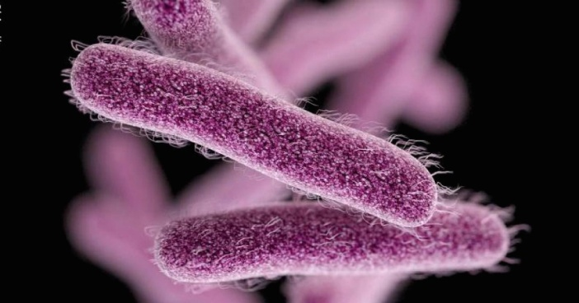
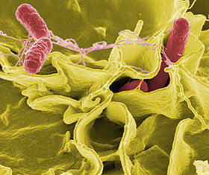
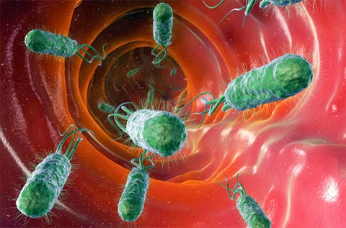
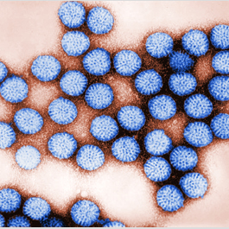
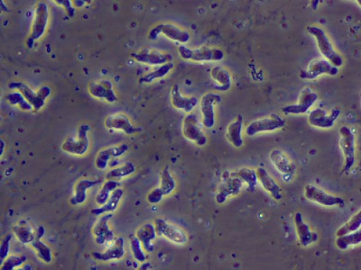
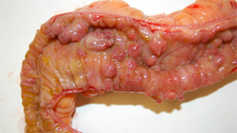
TIÊU CHẢY
ĐỊNH NGHĨA Bệnh tiêu chảy được định nghĩa bởi Tổ chức Y tế Thế giới khi bệnh nhân có số lần đi phân lỏng nhiều hơn ba lần mỗi ngày hoặc bệnh nhân ấy đi tiêu nhiều phân hơn lúc khỏe mạnh
NGUYÊN NHÂN
- Tiêu chảy cấp
- Tiêu chảy mạn

Slide 3
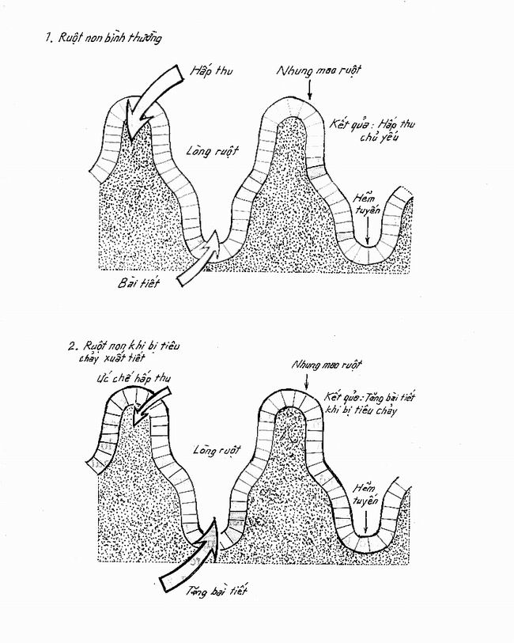
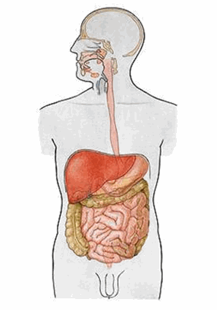
SINH LÝ SỰ HẤP THU DỊCH TRONG ỐNG TIÊU HÓA
3,5 lít
2,5 lít
1 lít
2 lít
4 lít
4 lít
0,8 lít
Dịch vào
100-200ml
Dịch hấp thu

Slide 4
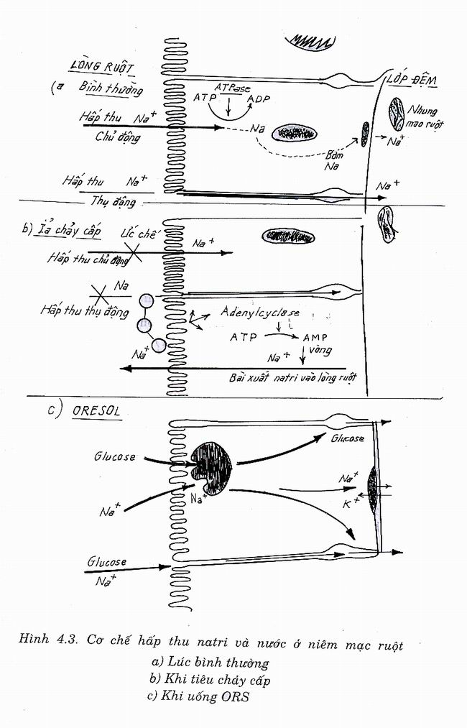

Slide 5
CƠ CHẾ BỆNH SINH
Do tăng thẩm thấu trong lòng ruột
Do rối loạn nhu động ruột
Tổn thương niêm mạc ruột
Do tăng tiết dịch

Slide 6
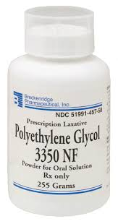
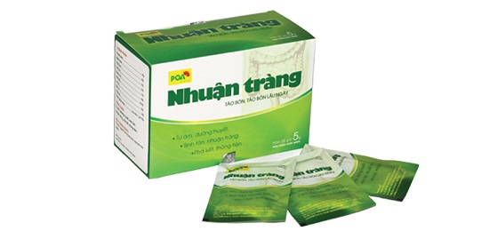
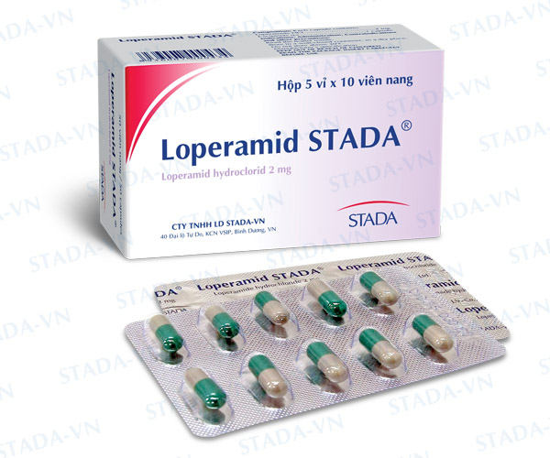
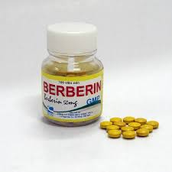
CƠ CHẾ BỆNH SINH
I1
4
2
3

Slide 7
TRIỆU CHỨNG - Tiêu chảy liên tục, ngay từ lần đầu tiên đi ngoài đã là dạng “tháo cống”, toàn nước trắng đục. - Ít khi đau bụng - Thường không sốt, thậm chí tay chân và người có thể lạnh. - Hầu hết các ca bệnh đều nôn mửa.
Các dấu hiệu | Mất nước độ 1 | Mất nước độ 2 | Mất nước độ 3
Khát nước | Ít | Vừa | Nhiều
Tình trạng da | Bình thường | khô | Nhăn nheo, mất đàn hồi da, mắt trũng
Mạch | <100 lần/phút | Nhanh nhỏ (100-120 lần/phút) | Rất nhanh, khó bắt (> 120 lần/phút)
Huyết áp | Bình thường | <90mmHg | Rất thấp, có khi không đo được
Nước tiểu | Ít | Thiểu niệu | Vô niệu
Tay chân lạnh | Bình thường | Tay chân lạnh | Lạnh toàn thân
Lượng nước mất | 5-6% trọng lượng cơ thể | 7-9% trọng lượng cơ thể | Từ 10% trọng lượng cơ thể trở lên

Slide 8
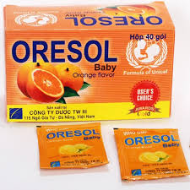
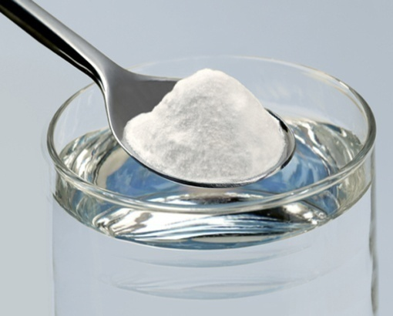
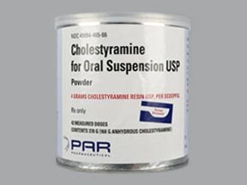
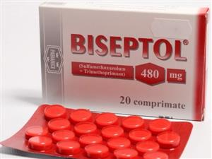
1.6 ĐIỀU TRỊ TIÊU CHẢY
Bù nước và các chất điện giải
Cầm tiêu chảy
Kháng sinh

Slide 9
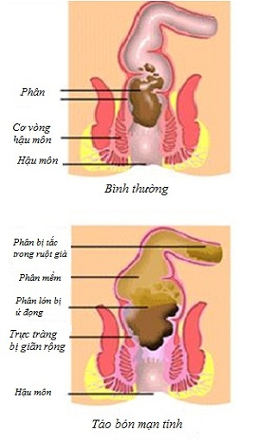
TÁO BÓN
ĐỊNH NGHĨA:
Bình thường: 1-3 lần/ngày
Táo bón nhẹ: <3 lần/ tuần
Táo bón nặng: < 1 lần/ tuần
Phân khô, cứng, lổn nhổn, lượng phân ít (35g/ngày)
2. CƠ CHẾ:
Rối loạn vận động ở đại tràng: nhu động của đại tràng giảm hoặc bị cản trở bởi một khối u => giữ phân lâu => táo bón.
Rối loạn vận động ở đại tràng và hậu môn: giảm vận động ở trực tràng và tăng vận động ở hậu môn

Slide 10
3. NGUYÊN NHÂN
a) Do dinh dưỡng:
- Chế độ ăn không hợp lý
- Ăn ít chất xơ,
- Chế độ ăn kiêng khắt khe.
b) Uống ít nước.
c) Do tâm lý:
- Thói quen nhịn đi cầu
- Đặc biệt là vừa đi vừa đọc sách, báo => kéo dài thời gian đại tiện.
d) Một số nguyên nhân khác:
- Do bệnh lý ở đại tràng, bệnh nội tiết
- Sử dụng thuốc làm giảm chức năng vận chuyển đại tràng như: Thuốc giảm đau, thuốc điều trị tăng huyết áp.
- Nghề nghiệp phải ngồi lâu, ít vận động

Slide 11
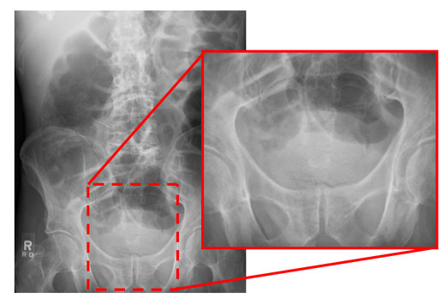
4. TRIỆU CHỨNG:
Đi ngoài phân rắn, màu đen hay vón cục.
3-4 ngày đi đại tiện một lần hoặc đi đại tiện dưới 3 lần/tuần.
Hay đau quặn bụng, nhất là vùng hố chậu trái
Đi đại tiện được thì phải rặn mạnh đến nỗi có lúc bật cả máu tươi, ngồi lâu mới đi được hết, ở một số người có biểu hiện là khi đại tiện rồi mà vẫn cứ cảm giác vẫn còn phân trong ruột.
Lâu ngày không đại tiện được sẽ thấy cảm giác đắng miệng, chán ăn, chướng bụng, đầy hơi.
Nội soi hậu môn, soi trực tràng, X quang cản quang ( ung thư)
X-QUANG BỤNG

Slide 12
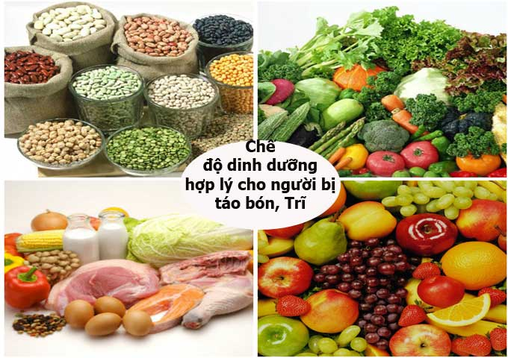
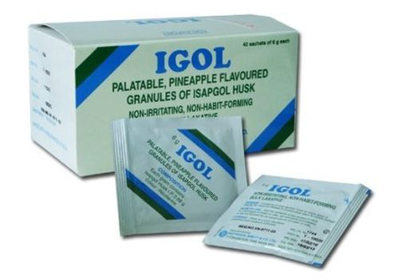
5. Điều trị :
Chế độ ăn và thay đổi lối sống
Thuốc điều trị :
Thuốc trị táo bón tạo khối (igol, metamucil)

Slide 13
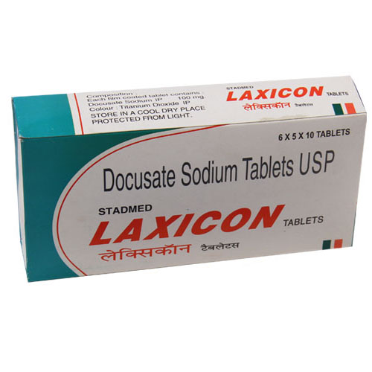
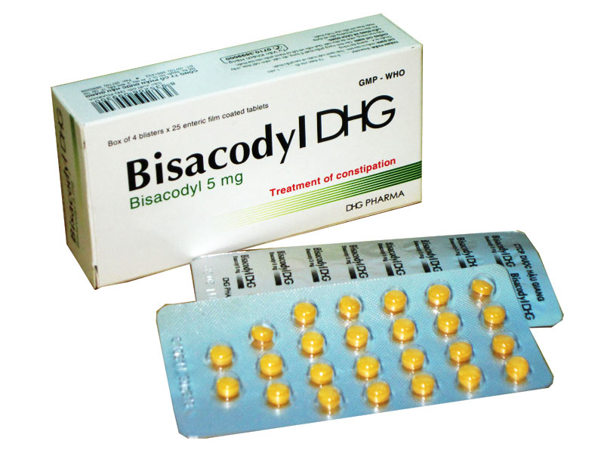
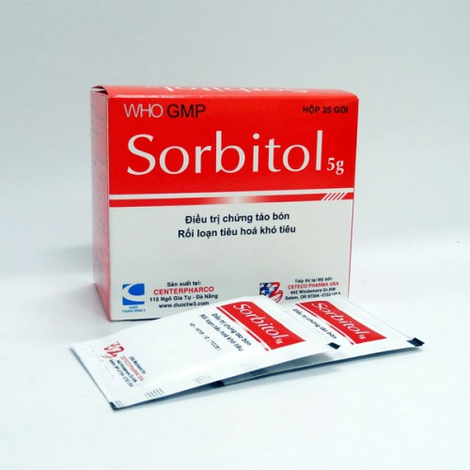
Thuốc trị táo bón thẩm thấu (sorbitol, forlax, lactitol)
Các thuốc làm mềm phân (docusat)
Các thuốc bôi trơn (norgalax, microlax) dùng bơm hậu môn
Thuốc trị táo bón kích thích (bisacodyl, cascara)
CẢM ƠN THẦY VÀ CÁC BẠN ĐÃ LẮNG NGHE

